Slide 1



CHỦ ĐỀ 9:
BẢO VỆ CẢNH QUAN THIÊN NHIÊN
VÀ MÔI TRƯỜNG TỰ NHIÊN

Slide 2
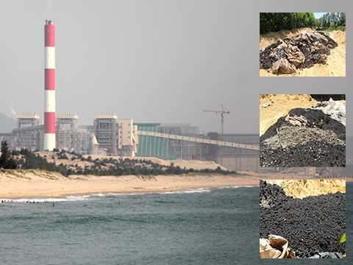
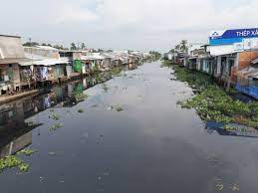
KHỞI ĐỘNG
Quan sát và nhận xét
Formosa Hà Tĩnh xả thải độc hại
Vụ xả thải tại nhà máy Long Mỹ Phát ở Hậu Giang

Slide 3
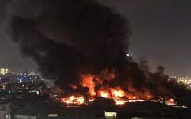
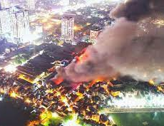
KHỞI ĐỘNG
Quan sát và nhận xét
Cháy công ty Rạng Đông_thủy ngân quanh công ty vượt ngưỡng 10 – 30 lần

Slide 4

CHỦ ĐỀ 9: BẢO VỆ CẢNH QUAN THIÊN NHIÊN VÀ MÔI TRƯỜNG TỰ NHIÊN
Tìm hiểu những việc làm của tổ chức, cá nhân
trong việc bảo tồn cảnh quan thiên nhiên, môi trường tự nhiên
1
HOẠT ĐỘNG NHÓM
Chỉ ra những việc làm giúp bảo tồn hoặc gây hại cảnh quan thiên nhiên và giải thích tại sao?

Slide 5

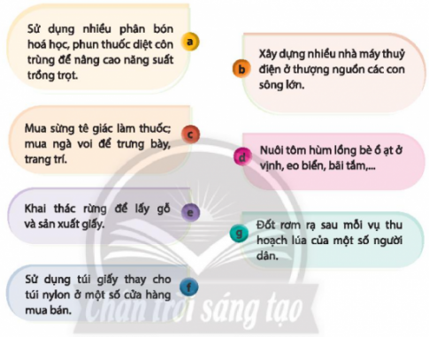
Nhóm 1 – Câu a
Nhóm 2 – Câu b
Nhóm 3 – Câu c
Nhóm 4 – Câu d
Nhóm 5 – Câu e
Nhóm 6 – Câu g
Nhóm 7 – Câu f

Slide 6
Tìm hiểu những việc làm của tổ chức, cá nhân
trong việc bảo tồn cảnh quan thiên nhiên, môi trường tự nhiên
1
Chỉ ra những việc làm giúp bảo tồn hoặc gây hại cảnh quan thiên nhiên và giải thích tại sao?
Việc làm | Lí do
Không chặt phá cây (Bảo tồn) | Giữ gìn cây xanh
Xả rác ra khu vui chơi (Gây hại) | Làm ô nhiễm môi trường.

Slide 7
CHỦ ĐỀ 9: BẢO VỆ CẢNH QUAN THIÊN NHIÊN VÀ MÔI TRƯỜNG TỰ NHIÊN
Tìm hiểu những việc làm của tổ chức, cá nhân
trong việc bảo tồn cảnh quan thiên nhiên, môi trường tự nhiên
1
HOẠT ĐỘNG NHÓM
Thu thập thông tin về việc làm của các tổ chức, cá nhân trong việc bảo vệ cảnh quan thiên nhiên, môi trường tự nhiên?
Đọc mục 2, nhiệm vụ 1, SGK/Trang 81

Slide 8
Thu thập thông tin qua phỏng vấn hoặc quan sát thực tế:
Về cách tìm tổ chức/ cá nhân (các cơ quan ban ngành nhà nước tại địa phương; hội đoàn của nhà nước, tố chức phi chính phủ, tôn giáo,…; trường học; công ty, xí nghiệp,…). Ví dụ: Tìm trên báo chí, tin tức, internet,… để biết tổ chức/ cá nhân đã có hoạt động/ việc làm liên quan đến bảo vệ môi trường thiên nhiên; sau đó tìm thông tin để liên lạc và xin phép quan sát/ phỏng vấn,…
Những quy tắc lịch sự, xin phép chụp hình, ghi âm,… bảo mật thông tin nếu tổ chức/ cá nhân yêu cầu.
Nếu việc quan sát không thuận tiện thì có thể chỉ phỏng vấn. Phỏng vấn qua hình thức gặp trực tiếp hoặc điện thoại, email, trao đổi trên mạng xã hội. HS có thể xin họ cung cấp thông tin, hình ảnh,…
Thu thập thông tin qua tìm kiếm thông tin trên báo chí internet,…
Tìm kiếm thông tin trên các nguồn uy tín, có thể kiểm chứng đa chiều; hoặc từ thông tin ban đầu để tìm nguồn thông tin gốc tin cậy (ví dụ: Tạp chí khoa học, nguồn từ tổ chức uy tín trên thế giới,…).
Ngoài các thông tin về cá nhân, tổ chức tại địa phương, Việt Nam, GV có thể gợi ý HS tìm thông tin về một số cá nhân đã có những việc làm rất ấn tượng khi còn ở tuổi của HS lớp 10 trong nước và cả nước ngoài (như Greta Thunberg (Phần Lan), Autum Peltier (Canada), Alexandria Villasenor (Mỹ), Catarina Lorenzo (Brazil),…).

Slide 9
CHỦ ĐỀ 9: BẢO VỆ CẢNH QUAN THIÊN NHIÊN VÀ MÔI TRƯỜNG TỰ NHIÊN
2
Nhận xét, đánh giá những việc làm của tổ chức, cá nhân ở địa phương
trong bảo vệ cảnh quan thiên nhiên
HOẠT ĐỘNG NHÓM
Nhận xét, đánh giá việc làm của cá nhân/ tổ chức?
Nêu và nhận xét những việc làm, thói quen giúp bổ tồn hoặc gây hại cảnh quan thiên nhiên của em và các thành viên trong gia đình?

Slide 10
CHỦ ĐỀ 9: BẢO VỆ CẢNH QUAN THIÊN NHIÊN VÀ MÔI TRƯỜNG TỰ NHIÊN
2
Nhận xét, đánh giá những việc làm của tổ chức, cá nhân
ở địa phương trong bảo vệ cảnh quan thiên nhiên
Nêu ra, nhận xét, đánh giá một số việc làm của một vài cá nhân điển hình cũng như tổ chức tại địa phương trong việc bảo tồn cảnh quan thiên nhiên?
Tên tổ chức hoặc cá nhân | Việc làm | Nhận xét và đánh giá | Đề nghị khác

Slide 11
CHỦ ĐỀ 9: BẢO VỆ CẢNH QUAN THIÊN NHIÊN VÀ MÔI TRƯỜNG TỰ NHIÊN
2
Nhận xét, đánh giá những việc làm của tổ chức, cá nhân ở địa phương
trong bảo vệ cảnh quan thiên nhiên
Nêu và nhận xét những việc làm, thói quen giúp bổ tồn hoặc gây hại cảnh quan thiên nhiên của em và các thành viên trong gia đình?
Việc làm | Nhận xét và đánh giá | Đề nghị

Slide 12
CHỦ ĐỀ 9: BẢO VỆ CẢNH QUAN THIÊN NHIÊN VÀ MÔI TRƯỜNG TỰ NHIÊN
Phân tích, đánh giá thực trạng môi trường tự nhiên ở địa phương
và tác động của con người đến môi trường tự nhiên
3
HOẠT ĐỘNG NHÓM
Đọc mục 1, nhiệm vụ 3, SGK/Trang 82

Slide 13
CHỦ ĐỀ 9: BẢO VỆ CẢNH QUAN THIÊN NHIÊN VÀ MÔI TRƯỜNG TỰ NHIÊN
Phân tích, đánh giá thực trạng môi trường tự nhiên ở địa phương
và tác động của con người đến môi trường tự nhiên
3
Tìm hiểu và mô tả thực trạng môi trường ở địa phương?
Chỉ ra nguyên nhân của thực trạng?
Đề xuất các giải pháp mà em thấy khả thi để khắc phục thực trạng trên?

Slide 14
CHỦ ĐỀ 9: BẢO VỆ CẢNH QUAN THIÊN NHIÊN VÀ MÔI TRƯỜNG TỰ NHIÊN
Phân tích, đánh giá thực trạng môi trường tự nhiên ở địa phương
và tác động của con người đến môi trường tự nhiên
3
Tìm hiểu và mô tả thực trạng môi trường ở địa phương?
Một số vấn đề ô nhiễm (ô nhiễm đất, ô nhiễm nước, ô nhiễm không khí,…), phá rừng,..
Những kênh/ cách tìm hiểu (phỏng vấn, quan sát trực tiếp kèm chụp hình/ quay phim thực tế, tìm thông tin trên báo đài,…).
Các thông tin có liên quan về thực trạng: ở đâu, (những) cái gì/đối tượng nào (rác thải, loại rác thải, lượng rác thải nhựa,…; nước; đất; sinh vật; không khí/ khói/ bụi…); mức độ ô nhiễm thế nào (trông nhiều ít như thế nào, màu sắc/ mùi vị ra sao…),… phù hợp cho khảo sát

Slide 15
CHỦ ĐỀ 9: BẢO VỆ CẢNH QUAN THIÊN NHIÊN VÀ MÔI TRƯỜNG TỰ NHIÊN
Phân tích, đánh giá thực trạng môi trường tự nhiên ở địa phương
và tác động của con người đến môi trường tự nhiên
3
Lập báo cáo thuyết trình về thực trạng, nguyên nhân của thực trạng và đề xuất giải pháp bảo vệ môi trường:
Thực trạng | Nguyên nhân | Giải pháp

Slide 16

CHỦ ĐỀ 9: BẢO VỆ CẢNH QUAN THIÊN NHIÊN VÀ MÔI TRƯỜNG TỰ NHIÊN
Lập kế hoạch tuyên truyền bảo vệ cảnh quan thiên nhiên
và đề xuất những việc làm cụ thể để bảo vệ môi trường tự nhiên.
4
Đọc gợi ý mục 1, nhiệm vụ 4, SGK/Trang 83
Thảo luận nhóm
Thảo luận, lập kế hoạch tuyên truyền bảo vệ cảnh quan thiên nhiên và đề xuất những việc làm cụ thể để bảo vệ môi trường tự nhiên.:
Đưa ra kế hoạch giải pháp cho cá nhân
Đưa ra giải pháp cộng đồng

Slide 17
Bảng 1. KH cá nhân - Tiết kiệm điện
Việc làm | Thời gian thực hiện | Trở ngại có thể có | Cách vượt qua trở ngại | Đánh giá (sau mỗi tuần)
Tắt đèn khi không sử dụng
Dùng khăn khô, thấm nước và để tóc khô tự nhiên sau khi tắm, chỉ sấy khi vội/ cần gấp.
Chỉ sử dụng máy lạnh khi ngủ, lúc làm việc dùng quạt

Slide 18
Bảng 2. Giải pháp cộng đồng
Hạn chế tối đa rác thải nhựa ra môi trường
Việc làm | Thời gian thực hiện | Trở ngại có thể có | Cách vượt qua trở ngại | Đánh giá
Phân loại rác
Bỏ rác đúng nơi quy định
Tham gia thu gom rác nơi công cộng
Hạn chế đồ nhựa dùng một lần: + Dùng túi giấy/ vải + Dùng loại chai sử dụng được nhiều lần để đựng nước

Slide 19
CHỦ ĐỀ 9: BẢO VỆ CẢNH QUAN THIÊN NHIÊN VÀ MÔI TRƯỜNG TỰ NHIÊN
5
Tuyên truyền bảo vệ cảnh quan thiên nhiên và môi trường tự nhiên.
THUYẾT TRÌNH
Từ nhiệm vụ 4, thực hiện kế hoạch tuyên truyền đã chọn, mỗi nhóm dùng kết quả của mục 1, nhiệm vụ 4 để thực hiện tuyên truyền:
• Mỗi nhóm cử 1 – 2 đại diện để thi thuyết trình trước lớp.
• mỗi thành viên của nhóm thuyết trình, đóng vai như đang thuyết trình cho cộng đồng rộng lớn.
• Mỗi nhóm có thể quay phim và bình chọn người thuyết trình thuyết phục nhất.

Slide 20

CHỦ ĐỀ 9: BẢO VỆ CẢNH QUAN THIÊN NHIÊN VÀ MÔI TRƯỜNG TỰ NHIÊN
6
Thực hiện những việc làm, hoạt động để bảo vệ môi trường tự nhiên.
Thực hiện một số việc theo kế hoạch đã đưa ra cho bản thân (mục 2, nhiệm vụ 4).
Chia sẻ về quá trình thực hiện
Tham gia một số hoạt động bảo vệ môi trường tự nhiên với cộng đồng.

Slide 21
CHỦ ĐỀ 9: BẢO VỆ CẢNH QUAN THIÊN NHIÊN VÀ MÔI TRƯỜNG TỰ NHIÊN
7
Khảo sát kết quả hoạt động
Thích điều gì nhất ở bạn khi tham gia hoạt động trong chủ đề và mong gì ở bạn để bạn tiến bộ hơn.

Slide 22
CHỦ ĐỀ 9: BẢO VỆ CẢNH QUAN THIÊN NHIÊN VÀ MÔI TRƯỜNG TỰ NHIÊN
7
Tự đánh giá
Nội dung đánh giá | Tốt | Đạt | Chưa đạt
1. Em chỉ ra được những việc làm giúp bảo tồn và những việc làm gây tổn hại cảnh quan thiên nhiên.
2. Em nhận xét và đánh giá được những việc làm trong bảo tồn cảnh quan thiên nhiên.
3. Em phân tích, đánh giá được thực trạng môi trường tự nhiên ở địa phương và tác động của con người đến môi trường tự nhiên.
4. Em xây dựng, thực hiện được kế hoạch tuyên truyền và kêu gọi mọi người chung tay bảo vệ cảnh quan thiên nhiên.
5. Em thuyết trình được ý nghĩa của việc bảo vệ môi trường tự nhiên.
6. Em thực hiện được những việc làm, hoạt động để bảo vệ môi trường tự nhiên.

